Slide 1
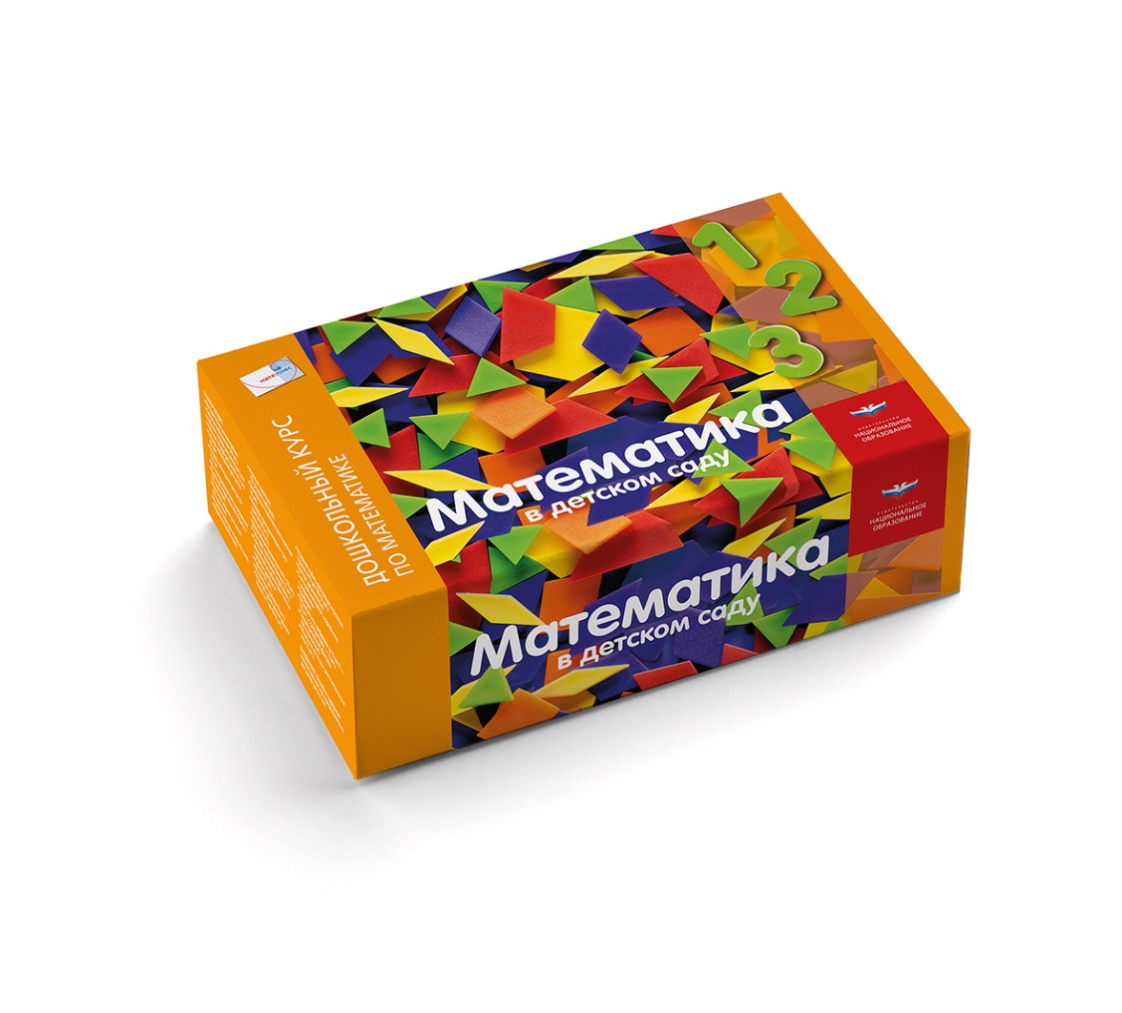
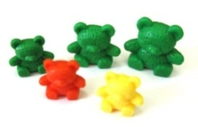
Реализация требований
ФГОС ДО и Концепции развития математического образования в РФ в формировании математических представлений дошкольников
Мате:плюс
Математика в дошкольном образовании
Соответствует
ФГОС ДО
Соответствует
ФГОС ДО
Совместимо
с основной образовательной программой

Slide 2
КОНЦЕПЦИЯ РАЗВИТИЯ МАТЕМАТИЧЕСКОГО ОБРАЗОВАНИЯ В РОССИЙСКОЙ ФЕДЕРАЦИИ
Утверждена распоряжением
Правительства Российской Федерации
от 24 декабря 2013 г. № 2506-р
Форсированное развитие математического образования и науки обеспечит прорыв в таких стратегических направлениях, как информационные технологии, моделирование в машиностроении, энергетике и экономике, биомедицина, будет способствовать улучшению положения и престижа России в мире.
Цель Концепции – вывести российское математическое образование на лидирующее положение в мире.

Slide 3
Задачи развития математического образования
1. Популяризация математических знаний и математического образования
2. Обеспечение отсутствия пробелов в базовых знаниях для каждого обучающегося, преодоление индивидуальных трудностей
3. Обеспечение детям с высокой мотивацией и выдающимися математическими способностями – условий для развития и применения этих способностей
1. Модернизация содержания учебных программ
2. Обеспечение наличия общедоступных информационных ресурсов математического образования, современных технологий образовательного процесса
3. Повышение качества работы педагогов, реализующих программы математического образования

Slide 4
Основные направления реализации Концепции в дошкольном образовании
Система учебных программ математического образования в дошкольном образовании при участии семьи должна обеспечить условия
прежде всего
предметно-пространственную и информационную среду ,
образовательные ситуации ,
средства педагогической поддержки ребенка
для освоения воспитанниками форм деятельности, первичных математических представлений и образов, используемых в жизни.

Slide 5
Факторы успеха в математике
Факты
Понятия (концепции)
Стратегии
Процедуры
Убежденность
Сознание самоэффективности
Общая стрессоустойчивость
Высокая самооценка
Развитие речи

Slide 6
Программно-дидактический комплекс
Мате:плюс
Математика в детском саду
Соответствует
ФГОС ДО
Соответствует
ФГОС ДО
Совместимо
с основной образовательной программой

Slide 7
ОСНОВНАЯ ОБРАЗОВАТЕЛЬНАЯ ПРОГРАММА «ВДОХНОВЕНИЕ»
Целевые ориентиры
Процесс овладения математическими представлениями в раннем и дошкольном возрасте проходит две стадии:
Дочисловую
Числовую
Сопровождается
освоением словесного
и символического
математического
материала
Notes:
Результаты сравнительных международных исследований достижений учащихся в математике показывают, что в ряде стран высок процент учащихся, которые по завершению полного цикла средней школы (8-9 классов) не в состоянии справится даже с простейшими математическими задачами. Они убедительно указывают на то, что причину проблем следует искать на самых ранних ступенях образования – в дошкольном возрасте и начальной школе.

Slide 8
Мате:плюс
Миссия в математическом образовании
— развивать математическое мышление
— поддерживать всестороннее и гармоничное развитие детей
Notes:
Результаты сравнительных международных исследований достижений учащихся в математике показывают, что в ряде стран высок процент учащихся, которые по завершению полного цикла средней школы (8-9 классов) не в состоянии справится даже с простейшими математическими задачами. Они убедительно указывают на то, что причину проблем следует искать на самых ранних ступенях образования – в дошкольном возрасте и начальной школе.

Slide 9
Мате:плюс
Поддержка всесторонне-го и гармонично-го развития детей
Любопыт-ство и новые вопросы
Интерес к взаимосвя-зям
Радость открытия
Настойчи-вость и концентра-ция
Творчество и фантазия
Установка и следование правилам
Языковое развитие
Мышление и память

Slide 10
Мате:плюс
В центре внимания комплекса «Мате:плюс» — интеграция математической деятельности в повседневную жизнь детского сада.
В «Мате:плюс» представлены ситуации (примеры ситуаций), которые легко могут быть смоделированы педагогами и в которых становятся очевидным взаимосвязи и закономерности явлений.

Slide 11
Мате:плюс
Основные направления развития ребенка
Развитие «способностей-предшественников»
«Математика в повседневной жизни»
«Математика повсюду»
Игры-открытия
Создание предметно-пространственной среды

Slide 12
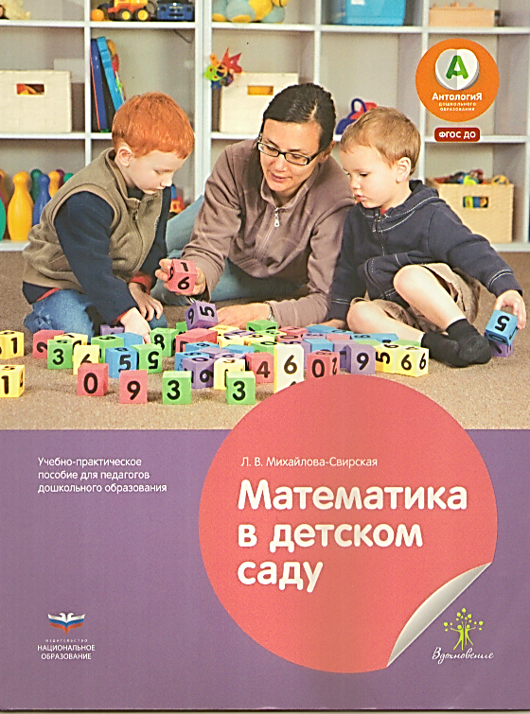
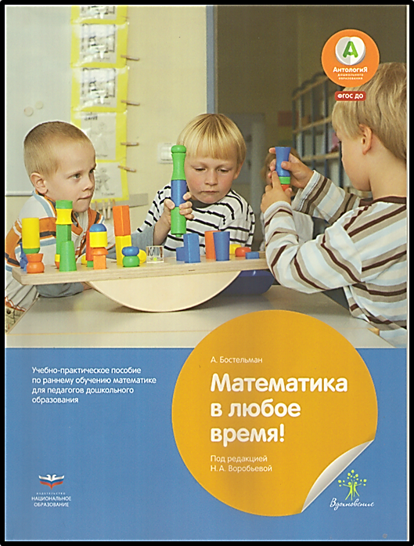
Мате:плюс
Учебно-методические материалы
+

Slide 13
Мате:плюс
О методе и содержании
Математические идеи без труда можно найти в окружающей среде и в играх детей, но требуется определенное руководство со стороны взрослых, чтобы сделать эти идеи заметными и обратить на них внимание детей.
Таким образом, возникает ситуация «со-конструирования», при этом структурированный подход, т. е. «время математики», оказывается полезным как для детей и процесса совершаемых ими открытий, так и для сотрудников детского сада.
Notes:
Результаты сравнительных международных исследований достижений учащихся в математике показывают, что в ряде стран высок процент учащихся, которые по завершению полного цикла средней школы (8-9 классов) не в состоянии справится даже с простейшими математическими задачами. Они убедительно указывают на то, что причину проблем следует искать на самых ранних ступенях образования – в дошкольном возрасте и начальной школе.

Slide 14
Мате:плюс
О методе и содержании
Для математических игр всегда следует отводить определенное место и время.
Игры-открытия должны обладать структурой.
Главная задача воспитателя — побуждать детей думать и рассуждать.
Наряду с организованной обучающей средой большую роль играет техника постановки вопросов воспитателем.

Slide 15
Мате:плюс.
Содержание
Пространство и форма
Структура, закономерности, узоры
Величины и измерения
Данные, частота, вероятность
Множества, числа, операции

Slide 16
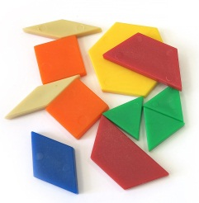
Мате:плюс
программный комплекс для организации математического образования в дошкольном возрасте
В комплект входят:
методические материалы для педагога (включая материалы для ведения наблюдений)
рабочие и диагностические материалы для ребенка
игровые материалы и система карточек с описаниями игр

Slide 17
Мате:плюс
Основные преимущества комплекта:
игровая форма заданий и отличные игровые материалы, которые гарантируют позитивные эмоции всем участникам занятий
большой выбор игр и их вариантов, что открывает педагогу возможности для дифференцированного подхода, и кроме того, побуждает и ребенка и педагога к придумыванию собственных игр
построение материала по принципу «от простого – к сложному», что предполагает развивающий и мотивирующий эффект
тщательно проработанная система игровых, рабочих и диагностических материалов, обеспечивающая наиболее полный охват математических явлений и понятий
продуманная система диагностики и наблюдений за развитием, позволяющая реализовать индивидуальный подход к каждому ребенку

Slide 18
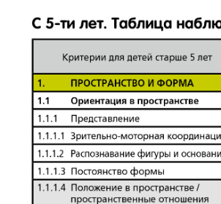
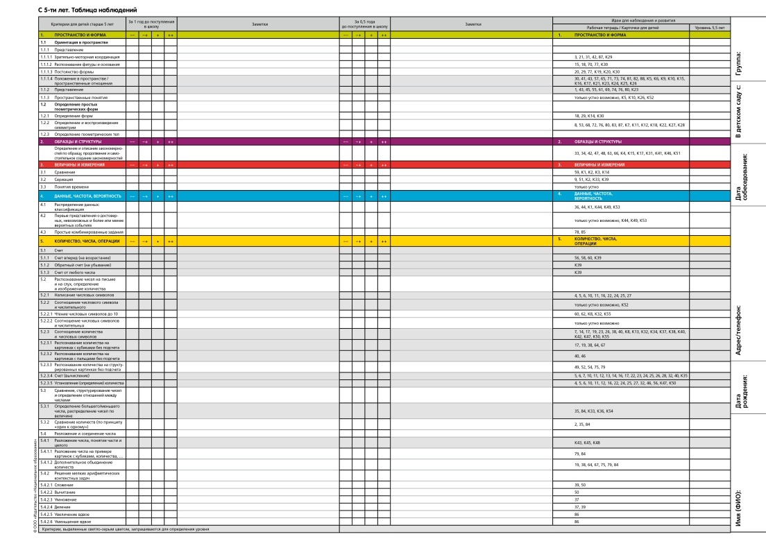
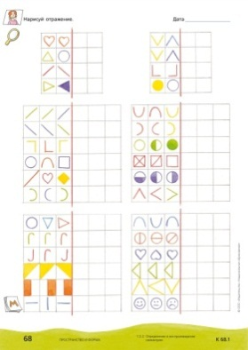
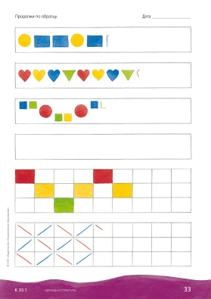
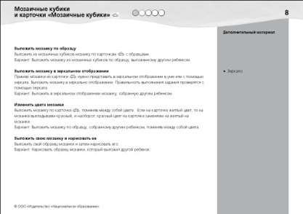
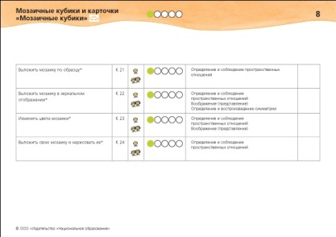
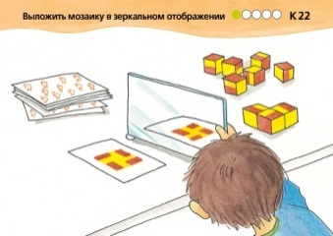
ОСНОВНЫЕ РАЗДЕЛЫ Мате:плюс
«Мате:плюс» охватывает пять основных разделов математического содержания, каждому из которых соответствует свой цветовой код:
Таблицы наблюдений
Цветовая идентификация позволит педагогу одним взглядом охватить
ход развития ребенка
Пространство и форма
Структуры, закономерности, узоры
Величины и измерения
Данные, частота, вероятность
Множества, числа, операции
Карточки для педагогов
Карточки для детей
Рабочая тетрадь
Цветовая идентификация страниц в тетрадях подскажет, чему посвящено данное задание. Кроме того, поможет осмысленно вести наблюдения за развитием ребенка
На развитие чего направлены данный материал или игра? Цветной кружок на Карточках для педагогов и Карточках для детей легко сориентируют воспитателя в материале

Slide 19
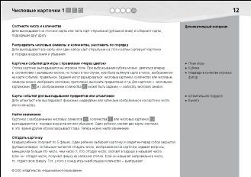
МАТЕРИАЛЫ ДЛЯ ПЕДАГОГА
МЕТОДИЧЕСКИЕ РЕКОМЕНДАЦИИ
КАРТОЧКИ С ЗАДАНИЯМИ
Методические рекомендации
Рекомендации по развитию математических способностей у детей, по ведению наблюдений, а также идеи игр и заданий на каждый день
Материалы для копирования (CD)
Дополнительные материалы для распечатки: страницы с заданиями для детей, бланки для воспитателя
Карточки для педагогов
24 карточки формата А5
Многочисленные идеи игр и заданий
со всеми материалами из коробки
ТАБЛИЦЫ НАБЛЮДЕНИЙ
Таблицы наблюдений
Лист формата А3 на каждого ребенка
Таблицы для записи наблюдений за развитием ребенка в возрасте до 5 лет и от 5 лет. По каждому направлению в таблицах даны ссылки на подходящие развивающие материалы

Slide 20
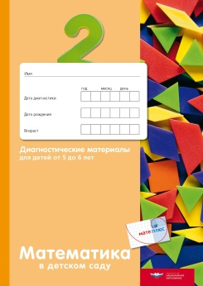
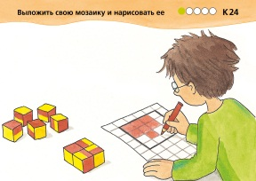
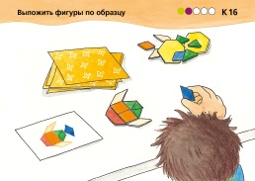
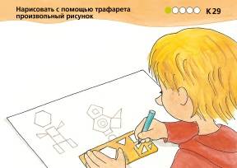
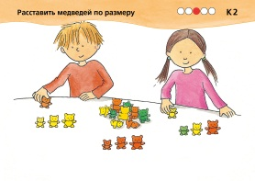
МАТЕРИАЛЫ ДЛЯ ДЕТЕЙ
РАБОЧИЕ ТЕТРАДИ
ДИАГНОСТИЧЕСКИЕ МАТЕРИАЛЫ
Моя математическая тетрадь
Тетрадь 1 для детей до 5 лет
Тетрадь 2 для детей старше 5 лет
В тетрадях дети могут рисовать, писать, решать задачи и совершать открытия
Диагностические материалы
Тетрадь 1 для детей от 4 до 5 лет
Тетрадь 2 для детей от 5 до 6 лет
Материалы позволят получить объективную картину уровня развития каждого ребенка и организовать дальнейшую целенаправленную работу
КАРТОЧКИ С ОПИСАНИЯМИ ИГР
Карточки для детей
55 карточек формата А6
Иллюстрированные описания игр с материалами из коробки

Slide 21
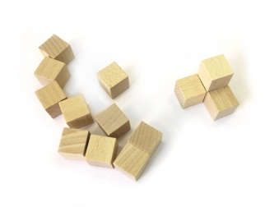
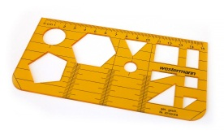
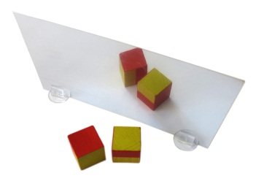
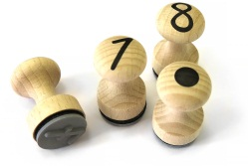
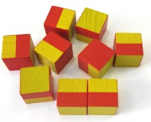
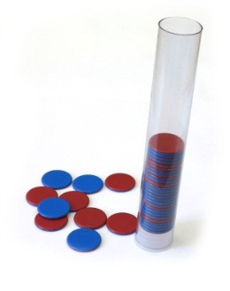
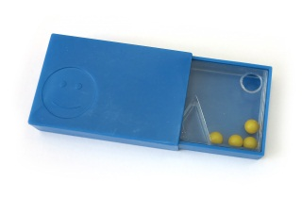
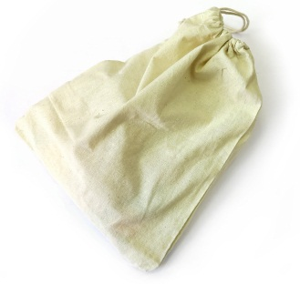
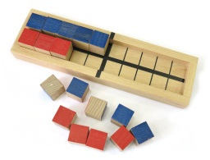
ИГРОВЫЕ МАТЕРИАЛЫ
Медведи трех размеров и трех цветов,
с помощью которых легко осваивать сравнение, классификацию и пространственные понятия
Деревянные кубики помогают развитию трехмерного восприятия
Линейка-трафарет поможет нарисовать фигуры правильной формы. С ней можно создавать узоры и изучать свойства форм
Зеркало безопасное на подставке,
с помощью которого дети исследуют изображения и объекты с точки зрения симметрии
Штампы с цифрами от 0 до 9, изображениями медведя и круга служат для записи чисел (до начала письма), создания упорядоченных рядов
Мозаичные кубики служат для развития пространственных представлений
Двусторонние фишки и тубы для фишек помогают развить у детей представление о количестве: в какой трубке больше фишек? Что нужно сделать, чтобы столбики фишек стали одинаковыми по высоте?
Геометрические фигуры подходят для любых геометрических экспериментов
Коробочка с шариками «Встряхни и отгадай» служит для разложения числа и развития понимания части и целого. В коробочку помещают определенное количество бусин и встряхивают ее. Сколько бусин в одной секции мы видим, а сколько бусин в другой?
В играх с кубиками (6-гранники и 12-гранники) и волчком дети получают первые представления о вероятности
Мешочек из ткани используется для тактильных игр. Его можно заполнить любыми материалами из коробки – кубиками, медведями, геометрическими фигурками
Табло с разметкой и 20 кубиков помогают получить представление о количестве и закладывают основы для решения арифметических задач

Slide 22
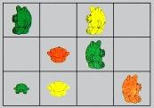
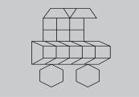
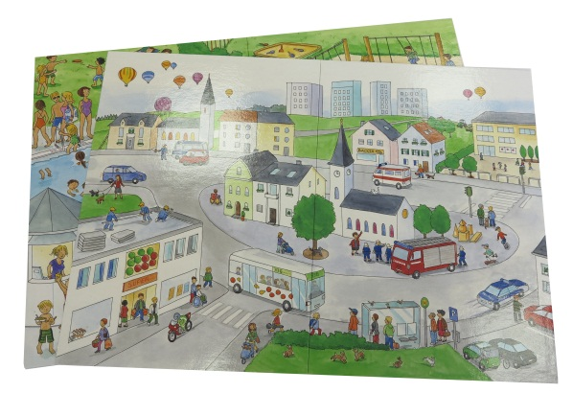
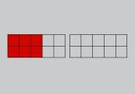
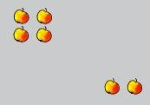
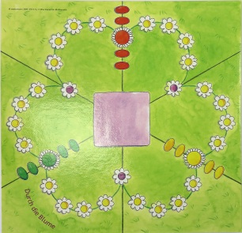
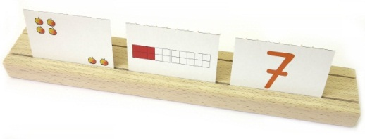
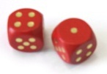
ИГРОВЫЕ МАТЕРИАЛЫ
ИГРОВЫЕ КАРТОЧКИ
(10 наборов)
ИГРОВЫЕ ПОЛЯ С КАРТОЧКАМИ
Карточки с медведями помогут освоить пространственные отношения и понятия
Сюжетные игровые поля (4 поля),
на которых можно сделать много открытий: находить части целого, сравнивать объекты по размеру и по количеству, осваивать пространственные понятия
Карточки с геометрическими узорами трех уровней сложности – с цветными геометрическими фигурами, черно-белыми фигурами и с внешним контуром рисунка
Карточки с кубиками для развития пространственных представлений и изучения симметрии. С ними можно создавать и копировать узоры и трехмерные конструкции. Можно строить по картинке или под диктовку, в прямом изображении или симметрично с помощью зеркала
Игровые поля (2 поля) предназначены для игр по правилам, в которых потребуется умение считать и просчитывать свои ходы
Карточки с цифрами и множествами помогут освоить числовой ряд, научат легко сопоставлять число и количество
На деревянных подставках можно расставить свои карточки для игры

Slide 23
CD-диск. Дополнительные материалы

Slide 24
CD-диск. Дополнительные материалы

Slide 25
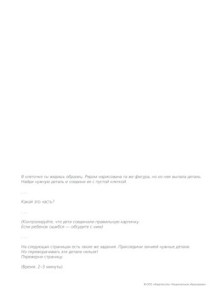
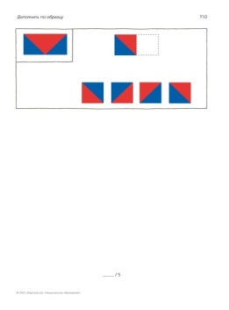
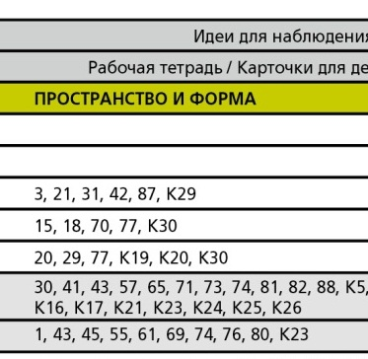
РАЗВИВАЮЩЕЕ ОЦЕНИВАНИЕ
Диагностические материалы
Диагностические материалы помогут определить уровень развития каждого ребенка по основным направлениям, чтобы целенаправленно построить дальнейшую индивидуальную работу.
Тетради содержат:
диагностические материалы для групповой и индивидуальной работы,
указания для воспитателя по каждому заданию,
таблицы для определения результатов.
Ссылка на Карточку с играми
Ссылка на страницу
Рабочей тетради
Таблицы наблюдений
Таблицы позволяют зафиксировать наблюдения последовательно на разных этапах, так что воспитатель сразу видит картину развития ребенка.
Система цветовой разметки повторяется во всех печатных материалах. Ориентируясь по цветовому коду, воспитатель видит, какая игра и какие страницы в рабочей тетради подойдут для развития конкретных способностей.
Темы, которые проверяются в диагностических тетрадях, выделены серым цветом.

Slide 26
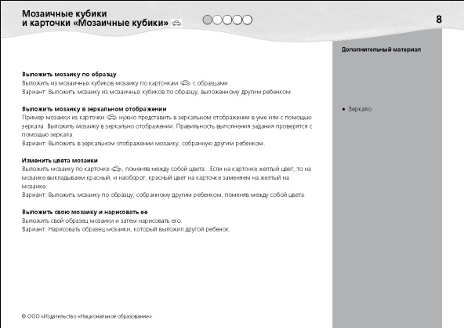
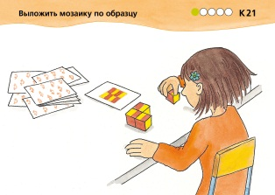
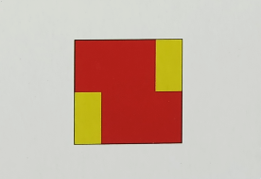
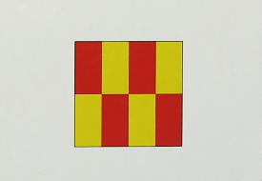
КАК РАБОТАТЬ и ИГРАТЬ С МАТЕРИАЛАМИ
СТАВИМ ЗАДАЧУ
— развивать пространственные представления
Карточка для педагогов
Ориентируясь на цветной кружок на Карточках для педагогов, выбираем подходящие нам по теме.
Зеленый кружок — «Пространство и форма»
ВЫБИРАЕМ МАТЕРИАЛ
— мозаичные кубики
Каждая карточка посвящена определенному материалу (группе материалов) из коробки.
На обороте карточки даны описания игр и перечень дополнительных материалов
ВЫБИРАЕМ ИГРУ — выложить мозаику по образцу
На каждой карточке предложены несколько вариантов игр и заданий и самая необходимая информация к ним.
Для начала выбираем самый простой вариант игры
Карточка для детей
ГОТОВИМСЯ К ИГРЕ
— выбираем нужные материалы
Номер нам подскажет, какую
«Карточку для детей» дать ребенку — К21
Ориентируясь на «картинку-инструкцию», ребенок может уже самостоятельно выбрать из коробки нужные материалы: кубики и карточки.
Карточка для детей (Картинка-инструкция) напомнит ребенку описание игры. Для взрослых на обороте карточке есть подсказки:
варианты игры, дополнительные материалы, на развитие каких способностей игра направлена

Slide 27
Материал полностью соответствует ФГОС ДО
и может использоваться в образовательных организациях, реализующих образовательную деятельность по основной образовательной программе «Вдохновение», а также другим программам, предполагающим игровые формы для познавательного развития детей

